Slide 1




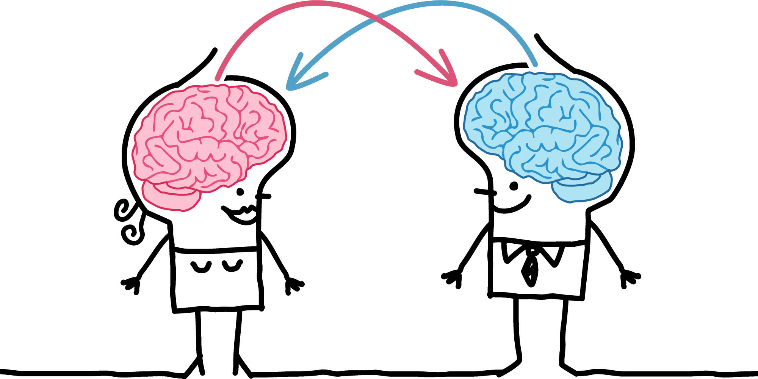
Robotique et traitement du signal : difficultés relationnelles dans l'autisme
Symposium "Les fondements cognitifs et légaux de l'empathie et de la tolérance"
Thomas Gargot,
Psychiatre (MD)
Doctorant en informatique
22 novembre 2018
Notes:
se tiendra le 22 novembre 2018 de 14h à 18h au Lutin et Amphi Painlevé à la Cité des Sciences et de l’Industrie, 30 avenue Corentin Cariou, 75019 Paris (Métro Porte de La Villette)

Slide 2
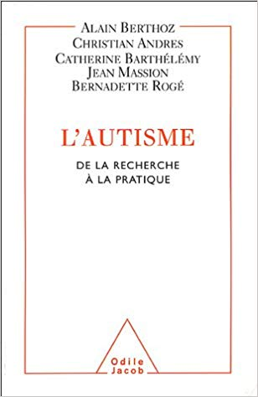
13 mai 2005

Slide 3
René, ♂, 10 ans
Prématurité 36 SA, accouchement difficile
Retard d’acquisition du langage oral
Troubles des interactions sociales
Trouble motricité fine, dysgraphie sévère
Dyslexie sévère
Troubles des l’attention +/- Hyperactivité
Labilité des émotions
Anxiété, dépression
TSA
ADI : Comportement répétitifs et patterns stéréotypes, anomalies évidentes à 3 ans ou avant
Social et communication limite donc TED-Nos dans les anciennes classifications
Ttt: méthylphénidate (Ritaline®)

Slide 4
Redouble son CP, difficultés apprentissage lecture et écriture
TDAH

Slide 5
Est-ce que ça marche et pourquoi le fait-on? Médecine, pédagogie

Slide 6
L’autisme

Slide 7

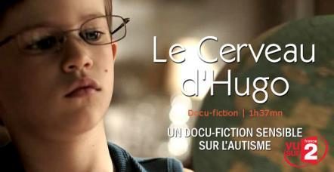
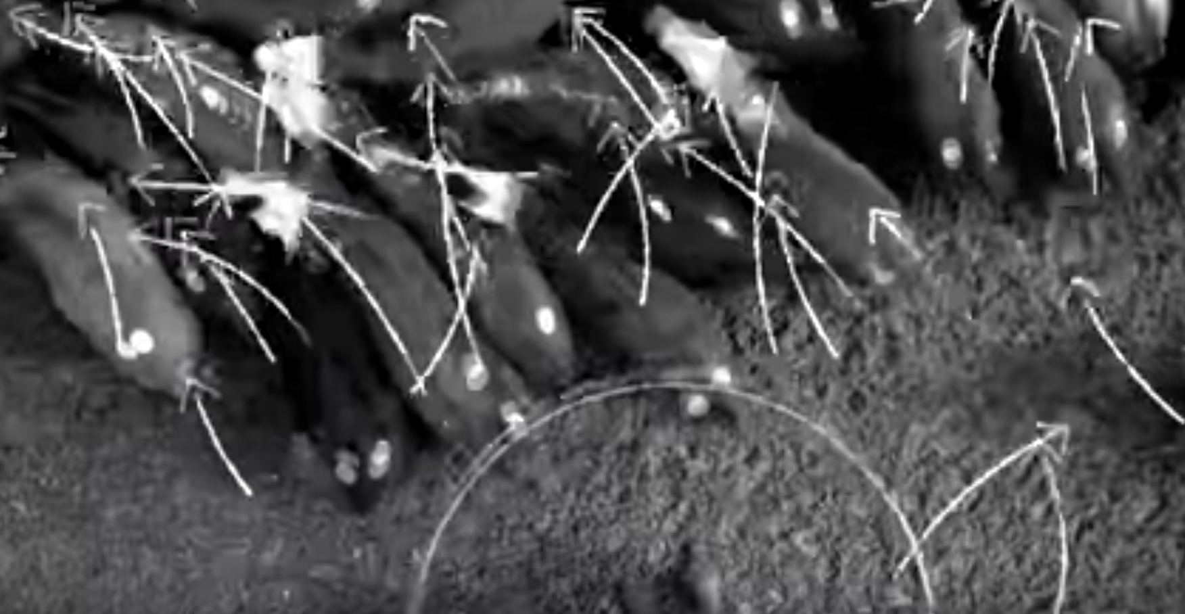
L’autisme (TSA)
Troubles socialisation, communication, intérêts restreints et stéréotypés
PathologieS fréquentes (1% population) et complexes
Comorbidités psychiatriques ++ : tb langage, moteur,
attentionnel, intelligence
American Psychiatric Association, 2013

Slide 8
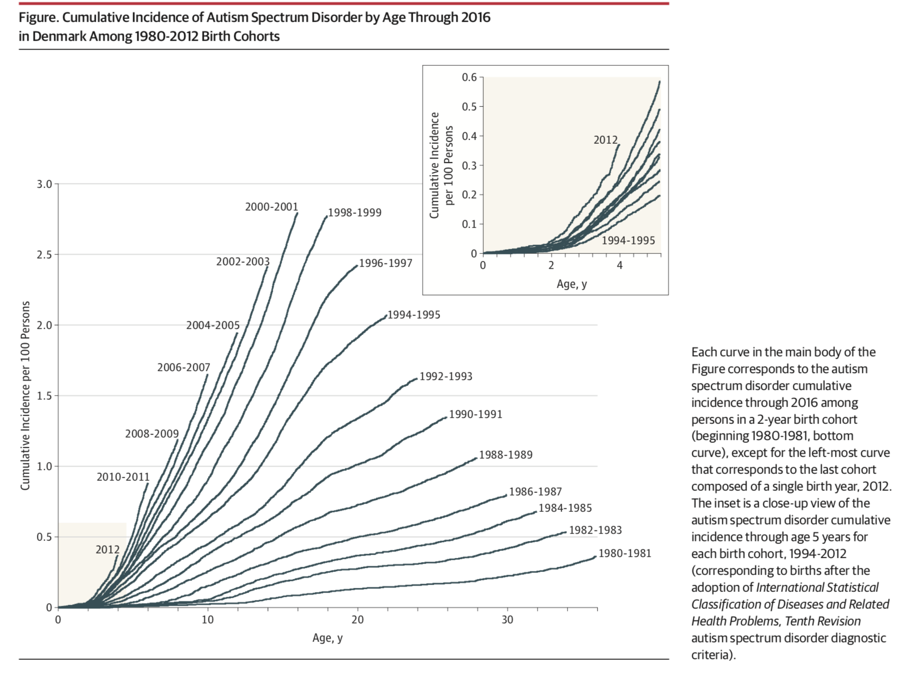
Cumulative Incidence of Autism Into Adulthood for Birth Cohorts in Denmark, 1980-2012 Schendel, Thorsteinsson

Slide 9

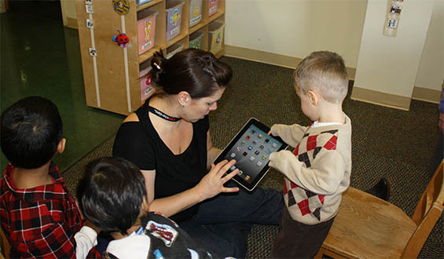

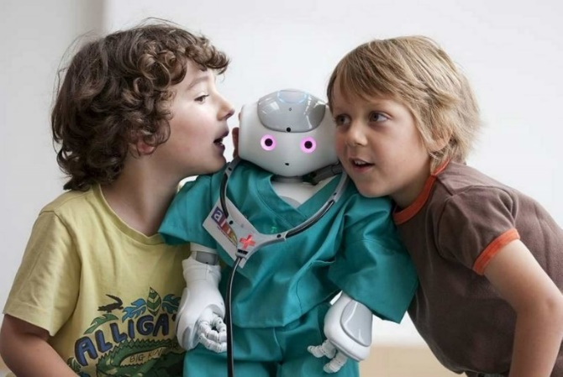
Impact et Traitements
Impact familial (coûts indirects +++), scolaire, professionnel
Médicaments peu efficaces et mal tolérés (attention antipsychotiques)
Remédiation cognitive précoce pour profiter de la plasticité du cerveau de l’enfant : ABA, Denver
Limites :
Généralisation (Coût, Manque de professionnels)
Intensité
Individualisation
Nouvelles technologies

Slide 10

Coûts importants
Ils ont un coût pour la société important, de plus de 2,7 G £ au Royaume-Uni (soit 3 G €) (Martin Knapp, Renée Romeo, & Jennifer Beecham, 2009)
En France, la cour des comptes estime que les investissements sont insuffisants 4 G € par an en France
42 000 élèves avec TSA scolarisés

Slide 11
L’empathie

Slide 12
Est-ce que ça marche et pourquoi le fait-on? Médecine, pédagogie
Comment ça marche: fonctions cognitives sous jacentes

Slide 13
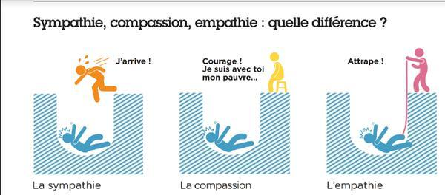
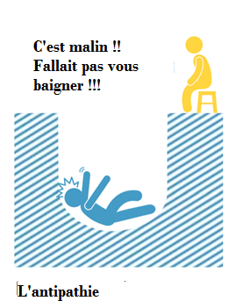
L’empathie
Il fait super beau aujourd’hui !
La compassion
La sympathie
C’est malin !
Regarde où tu marches
L’apathie
L’empathie
L’antipathie

Slide 14
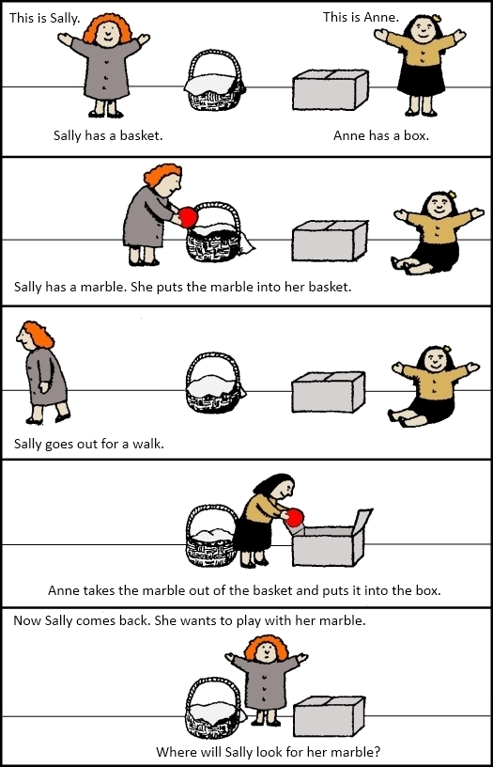
Théorie de l’esprit (ToM)
Baron-Cohen S, 1985

Slide 15
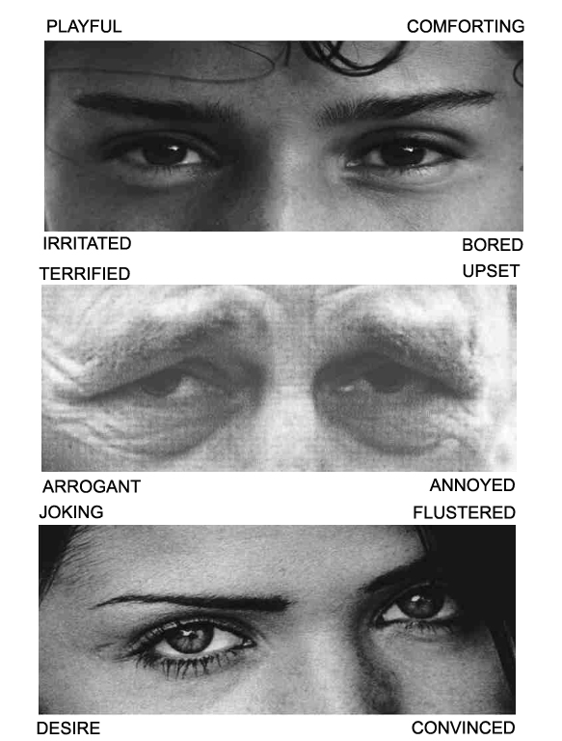
Reading the Mind in the Eyes test
https://www.questionwritertracker.com/quiz/61/Z4MK3TKB.html
Baron Cohen et al, 2001
Notes:
Quotient émotionnel flusterd : confus

Slide 16
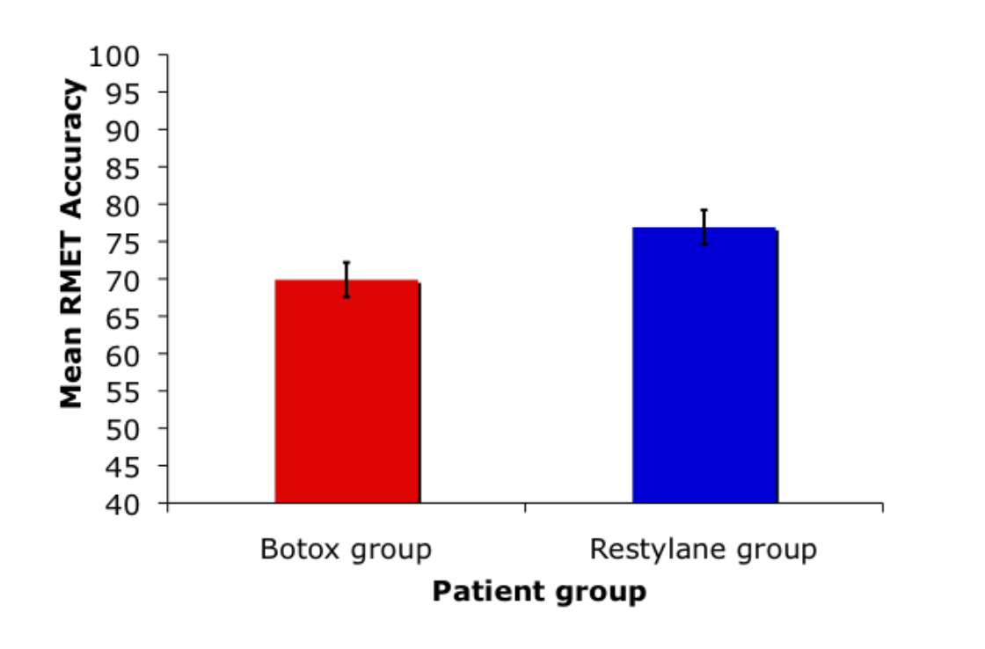
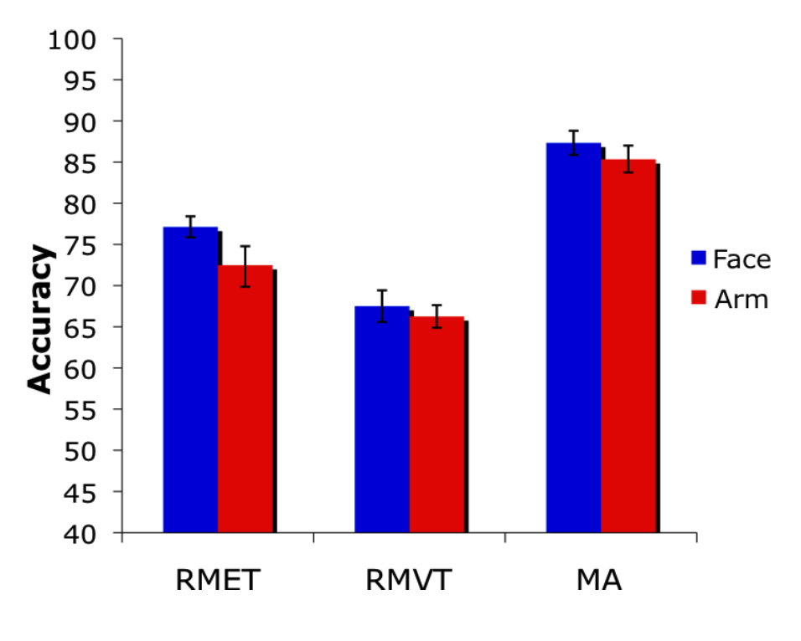
*
*
^{Neal, Chartrand, 2011}
Notes:
A restricting gel was applied to participants’ faces, which allowed the muscles to contract (unlike the Botox injections in Experiment 1), but created a subjective experience of resistance to these contractions. We predicted that emotion perception accuracy would be significantly higher among those wearing the restrictive gel on their face (versus their arm)
Reading mine in the Eyes, In the Voice,
Passive exposure to unseen ex- pressions evoked faster facial reactions and higher arousal com- pared with seen stimuli, therefore indicating that emotional con- tagion occurs also when the triggering stimulus cannot be consciously perceived because of cortical blindness.
5 modular arithmetic (MA)

Slide 17
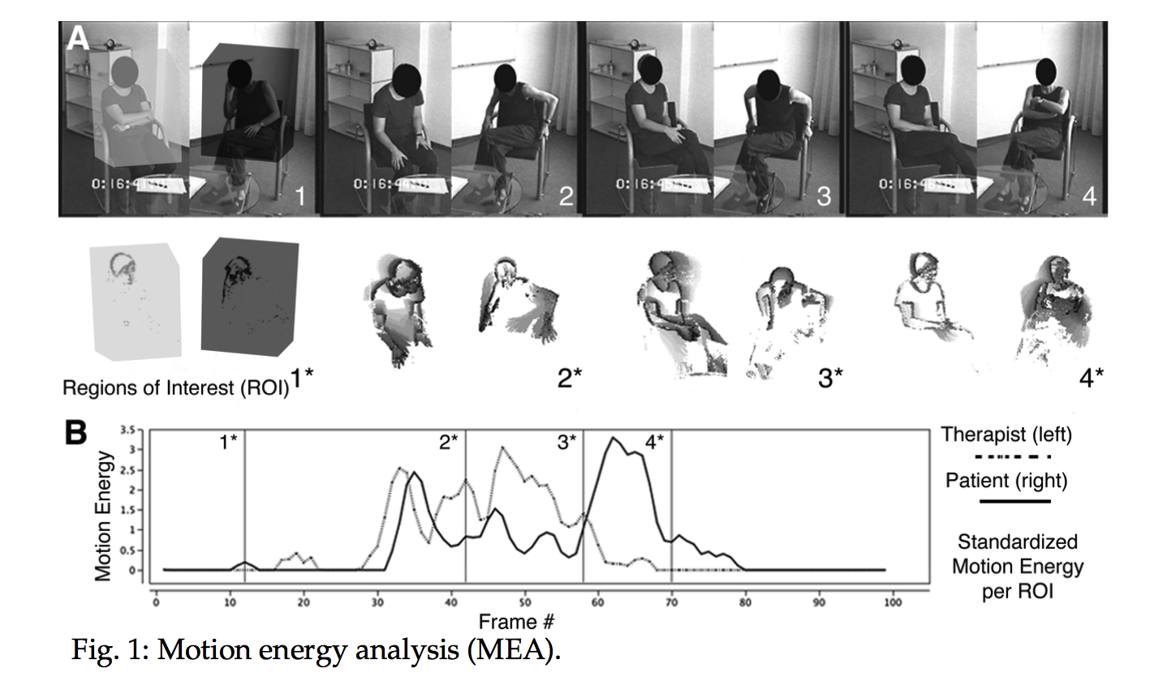
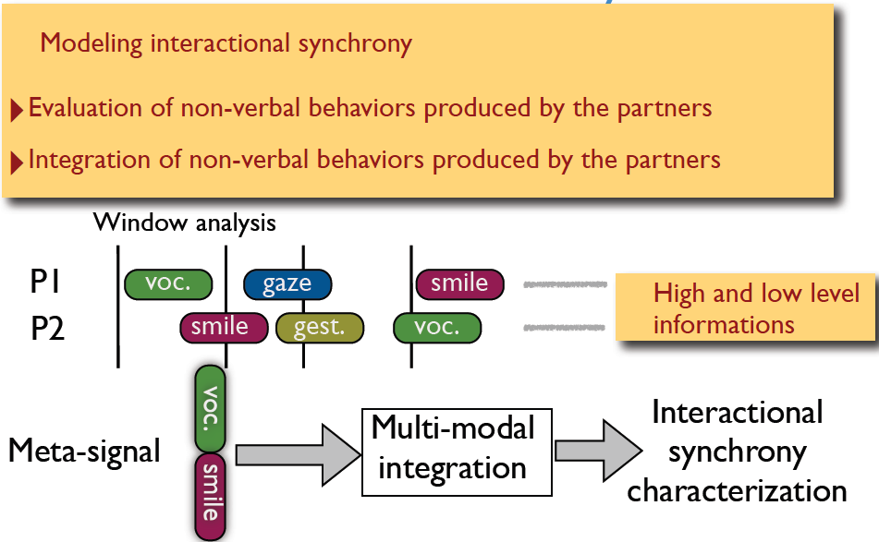
Synchronie
Ramseyer, F. (2011)

Slide 18
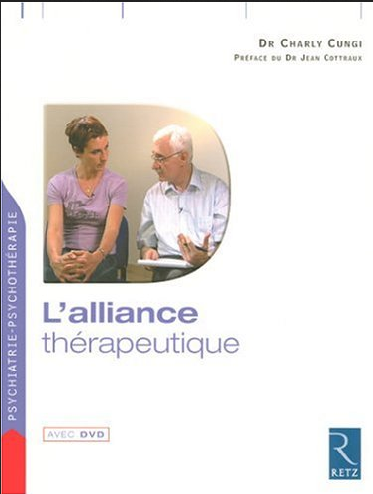

Alliance thérapeutique
Techniques :
Reformuler
Répéter / Reflet (exploration) : Karl Roger
Résumer (synthétise)
Recontextualiser (précise)
Cungi, 2016

Slide 19


Proxémie
La distance physique entre deux personnes est un marqueur non verbal d’attitude que l’on a avec elle,
données qui dépendent de la culture
Rapport confrontation
Rapport collaboratif
Guide de l’entretien psychiatrique, Shea, 2005
Notes:
S’asseoir et être au même niveau, éviter obstacles entre les 2

Slide 20
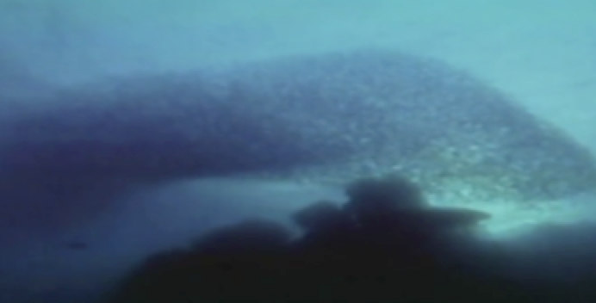

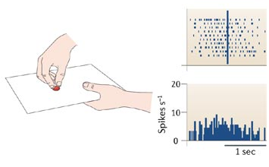
Empathie
Imitation
Synchronie

Slide 21
L’empathie
Nécessite compréhension de l’autre et l’expression de cette compréhension
Implique processus d’imitations
La relation psychothérapeutique pourrait impliquer des processus d’imitations réciproques

Slide 22
La robotique dans l’autisme

Slide 23
Est-ce que ça marche et pourquoi le fait-on? Médecine, pédagogie
Quels sont les challenges techniques ?
Comment ça marche: fonctions cognitives sous jacentes

Slide 24
Le projet Cowriter

Slide 25
Un cerveau ça ne sert pas à penser, ça sert à agir. Henri Laborit

Slide 26
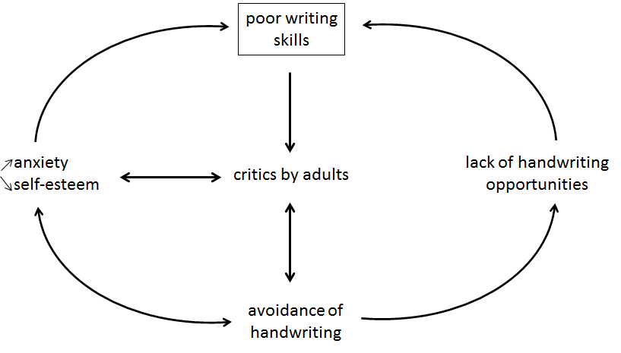
Acquisition of handwriting in children: a computational approach, Gargot et al, in prep

Slide 27
Est-ce que ça marche et pourquoi le fait-on? Médecine, pédagogie
L’enfant et
sa famille
Comment ça marche: fonctions cognitives sous jacentes
Quels sont les challenges techniques

Slide 28
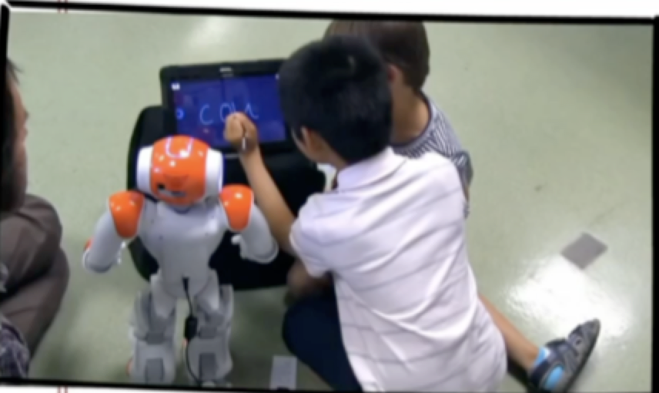

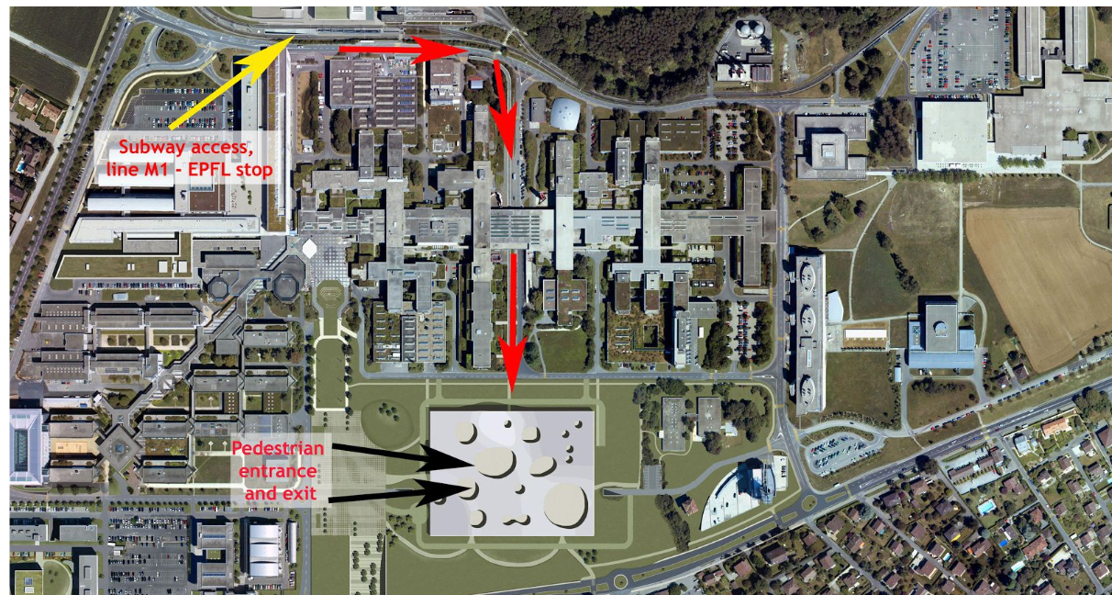
Robotique et apprentissage chez les enfants avec trouble du neuro développement en situation scolaire
W. Johal
Lausanne, Suisse
http://chili.epfl.ch/cowriter
Notes:
Lausanne

Slide 29
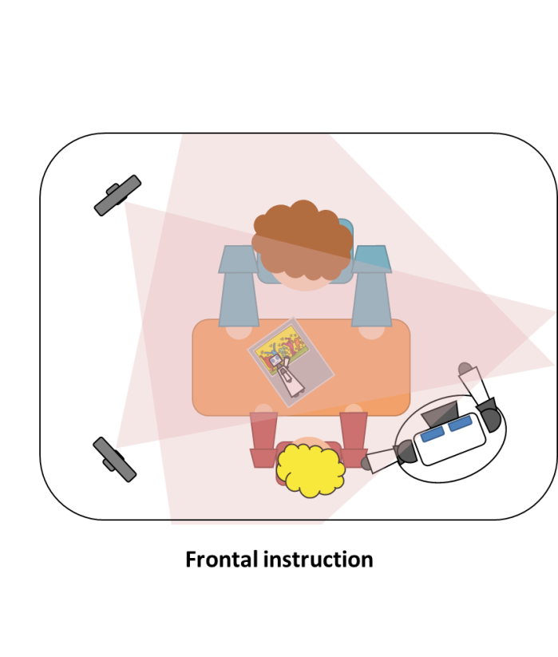
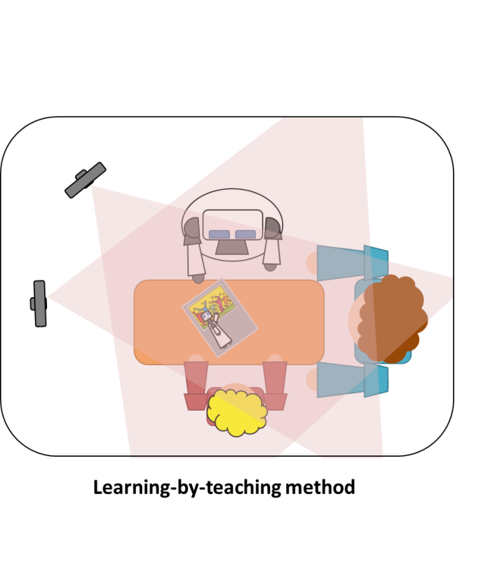
Robotique et apprentissage chez les enfants avec trouble du neuro développement en situation scolaire
Apprendre à écrire en utilisant un robot
Paradigme de « l’Humain Simplifié »
Simplification de l’interaction sociale
Incarnation dans un espace physique
Réduction du stress par son apparence
Apprendre en enseignant
Effet protégé
Première utilisation dans un cadre thérapeutique

Slide 30
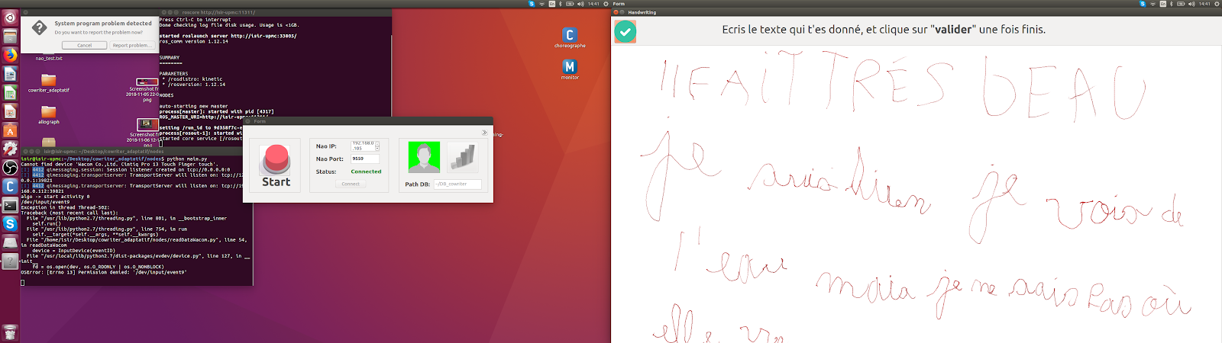
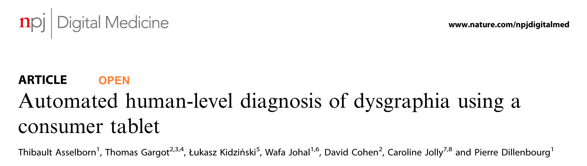
BHK
Asselborn, 2018

Slide 31

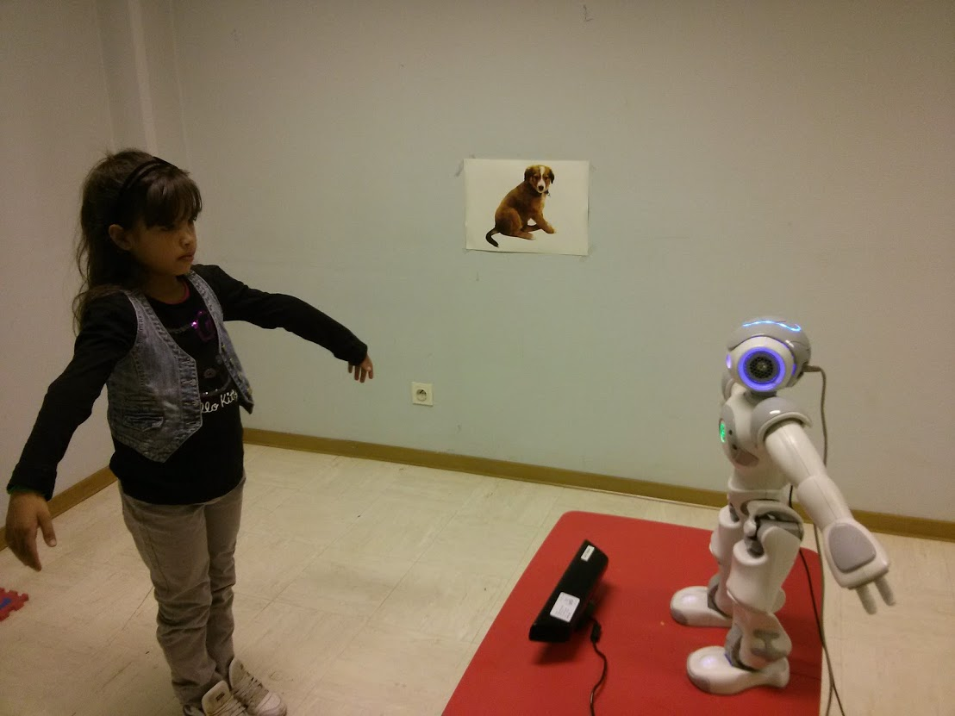

Attention conjointe ?
Trajets avec lettres
Oh, regarde où je suis, je vais te rattraper
Anzalone S, Cohen D. et al. - FP7 Michelangelo, 2014

Slide 32
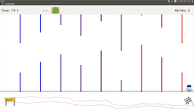
Pression

Slide 33
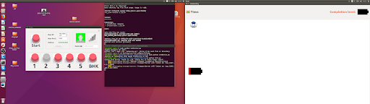


Inhibition
Inclinaison
Penche moi vers les piles en évitant les bombes

Slide 34
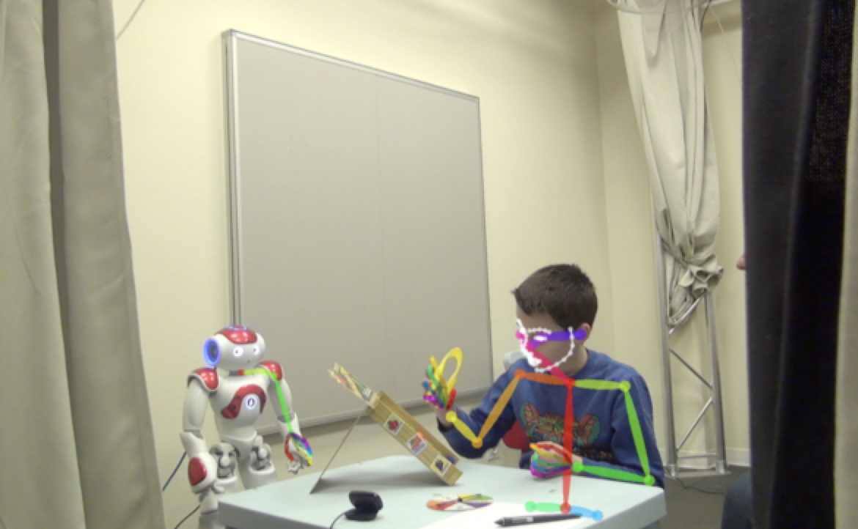
Cowriter: from robotic lab to bedside. A case report, Gargot, Asselborn et al, in prep

Slide 35
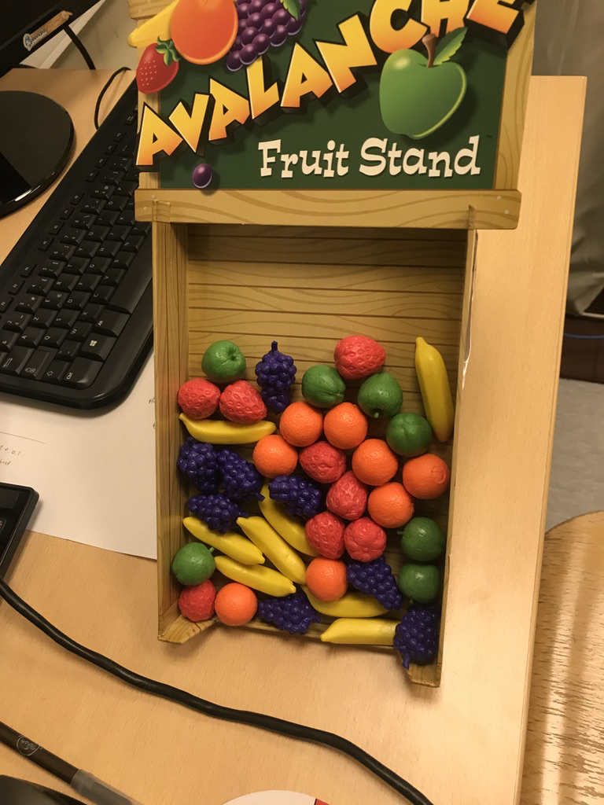
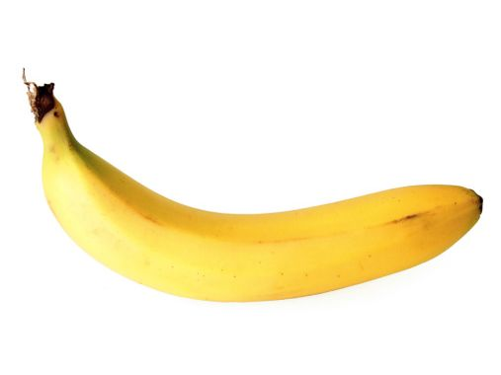

Inclusion de classes de Piaget

Slide 36
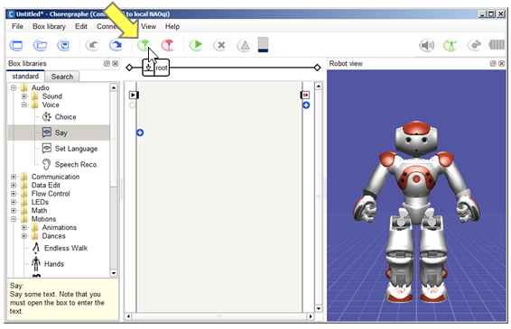
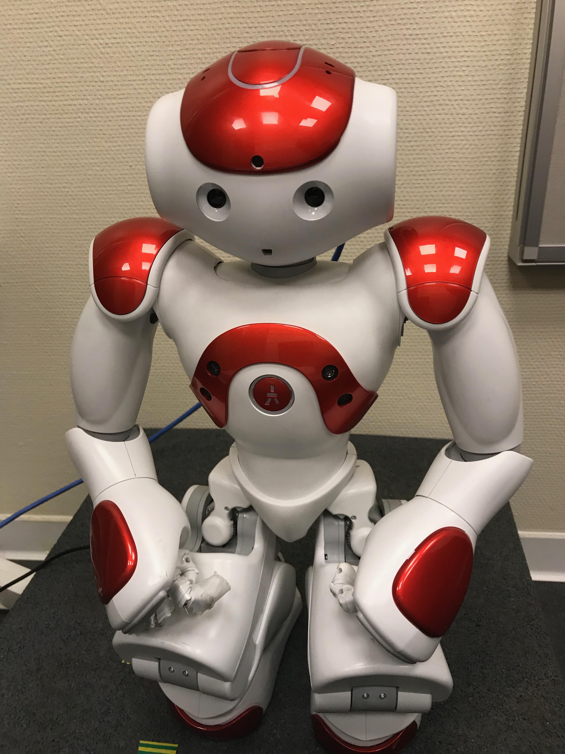

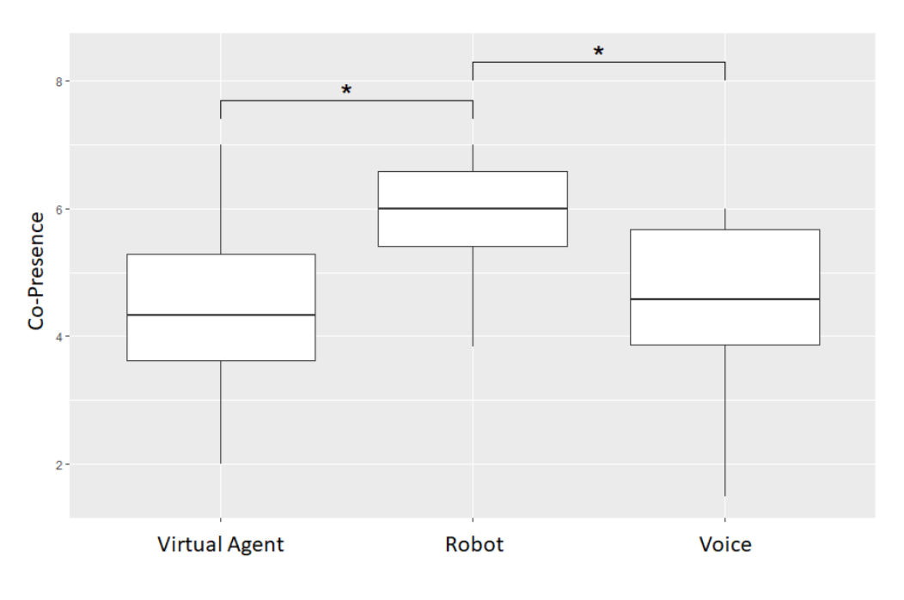
L’incarnation (embodiement)
Bonjour je m’appelle Nao
Bonjour je m’appelle Nao
Bonjour je m’appelle Nao
CAV
CV
CR
Co-presence
Attention
Le Denmat et al, 2018

Slide 37
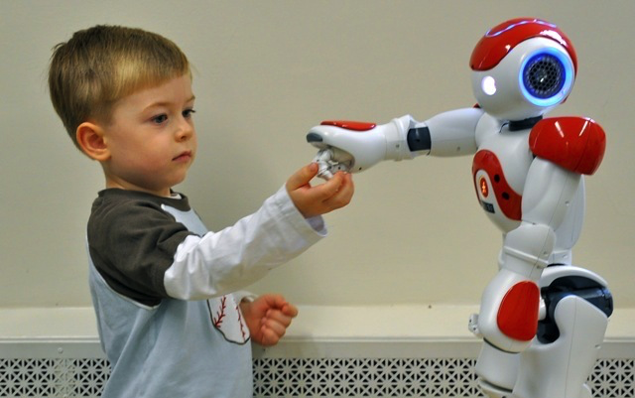

Interaction enfant-robot
M. Chetouani
Notes:
Fréquence cardiaque,
Kinect
Position bassin, pied
Consigne assis ou debout
Tonus musculaire ???
Fréquence respi
Coordination occulo manuelle

Slide 38
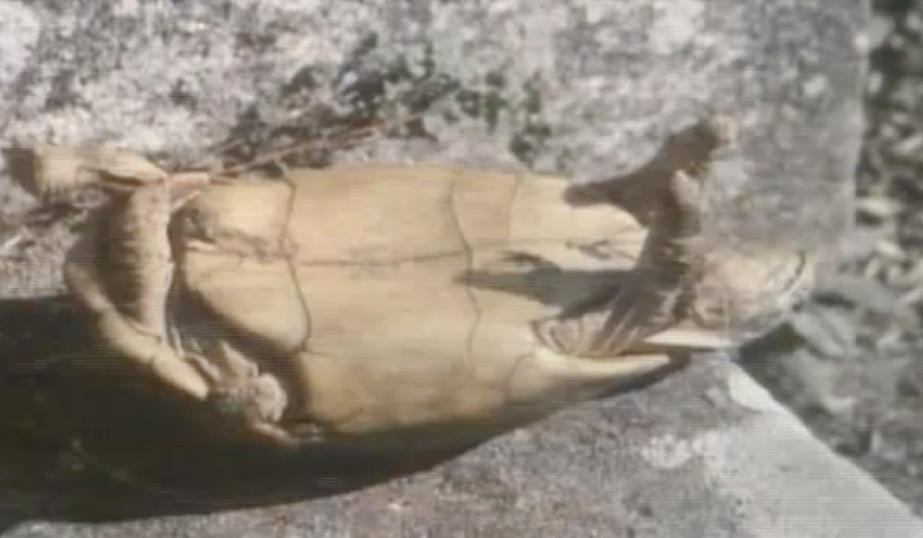
Mon Oncle d’Amérique, Resnais, 1979

Slide 39








carpij

Slide 40



Merci pour votre attention
@ouphix
#1Naoalaphp
https://github.com/ouphix/
thomas_gargot@hotmail.com
http://ecritureauto.wordpress.com/

Slide 41




D. Archambault
S. Anzalone
D. Cohen
W. Johal
C. Jolly

Slide 42
Bibliographie
Empathy Decline and Its Reasons: A Systematic Review of Studies With Medical Students and Residents, Neumann et al, 2011
Does the autistic child have a “theory of mind” ? Simon Baron-Cohen et al
Rizzolatti, G., & Sinigaglia, C. (2008). Mirrors in the brain: How our minds share actions and emotions. Oxford University Press, USA.
Baron-Cohen, S., Wheelwright, S., Hill, J., Raste, Y., & Plumb, I. (2001). The “Reading the Mind in the Eyes” Test revised version: a study with normal adults, and adults with Asperger syndrome or high-functioning autism. The Journal of Child Psychology and Psychiatry and Allied Disciplines, 42(2), 241-251.
Neal, D. T., & Chartrand, T. L. (2011). Embodied emotion perception: amplifying and dampening facial feedback modulates emotion perception accuracy. Social Psychological and Personality Science, 2(6), 673-678.
Ramseyer, F., & Tschacher, W. (2011). Nonverbal synchrony in psychotherapy: coordinated body movement reflects relationship quality and outcome. Journal of consulting and clinical psychology, 79(3), 284.
Sackett, D. L., Rosenberg, W. M., Gray, J. M., Haynes, R. B., & Richardson, W. S. (1996). Evidence based medicine. BMJ: British Medical Journal, 313(7050), 170.
Ward, J., Cody, J., Schaal, M., & Hojat, M. (2012). The empathy enigma: an empirical study of decline in empathy among undergraduate nursing students. Journal of Professional Nursing, 28(1), 34-40.
Hojat, M., Loius, D., Markham, F., Wender, R., Rabinowitz, C., & Gonnella, J. (2011). Physicians’ empathy and clinical outcomes for diabetic patients. Academic Medicine, 86(3), 359–364.
Rakel, D. P., Hoeft, T. J., Barrett, B. P., Chewning, B. A., Craig, B. M., & Niu, M. (2009). Practitioner empathy and the duration of the common cold. Family medicine, 41(7), 494.
Lebowitz, M. S., & Ahn, W. K. (2014). Effects of biological explanations for mental disorders on clinicians’ empathy. Proceedings of the National Academy of Sciences, 111(50), 17786-17790.
Guide de l’entretien psychiatrique, Shea, 2005
Miller et Rollnick (2002, p. 25 ; traduction française : 2006, p. 31)
L'alliance thérapeutique, ch Cungi, Ed Retz
LA SOUMISSION LIBREMENT CONSENTIE, JOULE/BEAUVOIS P.72

Slide 43
